Slide 1
De drie-eenheid
Eén God, drie Personen

Slide 2

Opening
Zingen
Avondzang vers 7
Bidden
Bijbellezen
Lees de gedeeltes op blz. 41

Slide 3
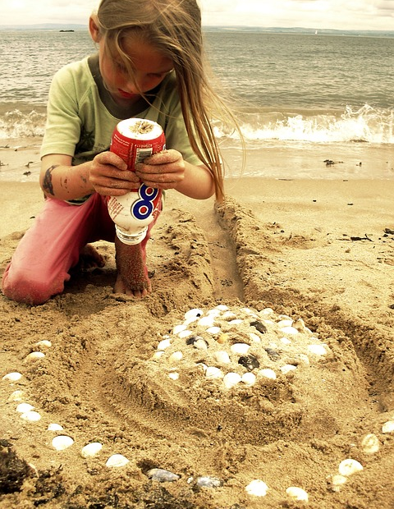
Binnenkomer
Lees de binnenkomer op blz. 41
Notes:
Geef de jongeren de gelegenheid om voor zichzelf de vraag te beantwoorden ‘Wat is geloven?’ Ze kunnen het antwoord in het werkboek opschrijven.
Geef ze vervolgens de gelegenheid om hun linker- en rechterbuurvrouw/ man te bevragen en laat ze die antwoorden in de overige kolommen schrijven.
Als u wilt voorkomen dat ze hun antwoord koppelen aan de doelstellingen van deze les, dan kunt u ze een los vel papier geven door deze vooraf klaar te leggen. Laat ze dat in drie vakken vouwen. U kunt overwegen om de papieren na afloop te verzamelen, zodat u goed weet welke beelden de jongeren bij dit belangrijke onderwerp hebben.
Inventariseer enkele antwoorden en schrijf deze op het bord.

Slide 4
Doelen
Ik weet dat er drie Personen zijn die samen één God vormen en dat ze alle drie nodig zijn om zalig te worden.
Ik besef dat ik de drie-eenheid van God niet met mijn verstand kan begrijpen.
Ik aanvaard dat ik God met mijn verstand niet kan begrijpen en dank God voor zijn grootheid.

Slide 5
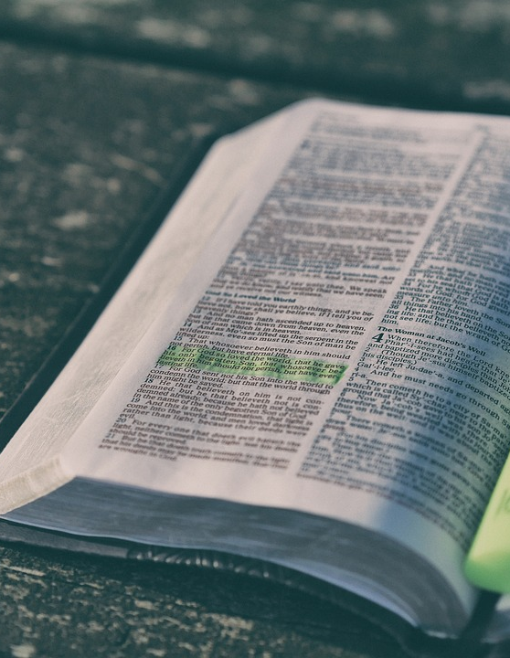
Drie-eenheid
Lees het stukje op blz. 42
Staat ergens in de Bijbel dat God drie-enig is?
Notes:
De mensen die geloven.
Geloven is de lege hand, die Christus ontvangt. Geloof is het kanaal dat aan Hem is verbonden en waardoor Zijn zegeningen naar ons toestromen.

Slide 6
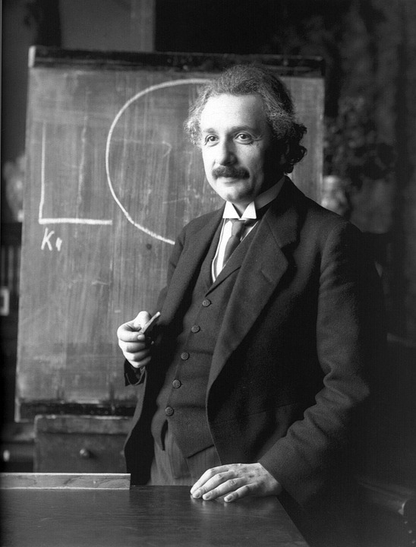
1 = 3 en 3 = 1?
Lees het stukje op blz. 42
Kunnen wij de drie-eenheid begrijpen?
Waarom moeten wij de drie-eenheid geloven, ook al kunnen wij die niet begrijpen?
Notes:
Als je hem of haar kent.
De Heere laat Zich kennen in Zijn Woord; zo kunnen we weten Wie Hij is.
Dat je instemt met wat de Heere zegt.

Slide 7
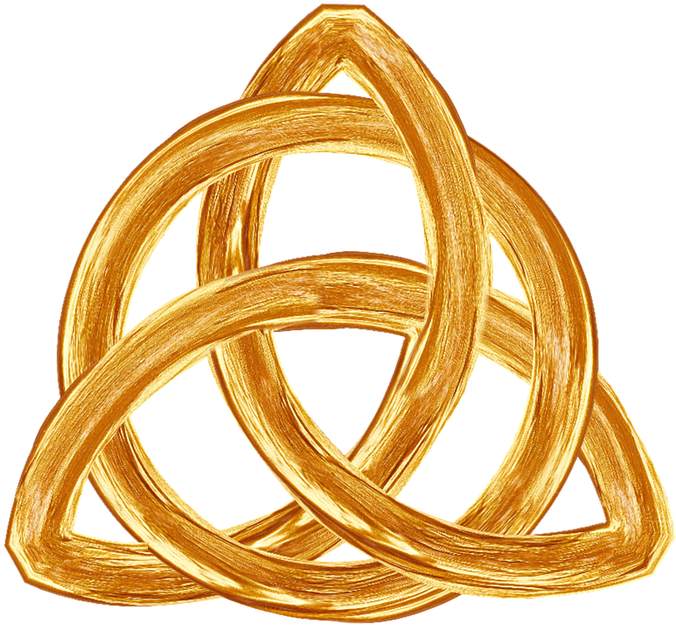
1 = 3 en 3 = 1
Lees het stukje op blz. 43
Is ook de Heilige Geest God?
Welke drie Personen zijn samen God?
Notes:
Vertrouwen = jezelf overgeven.
Een christen leert vertrouwen door de Heilige Geest.

Slide 8
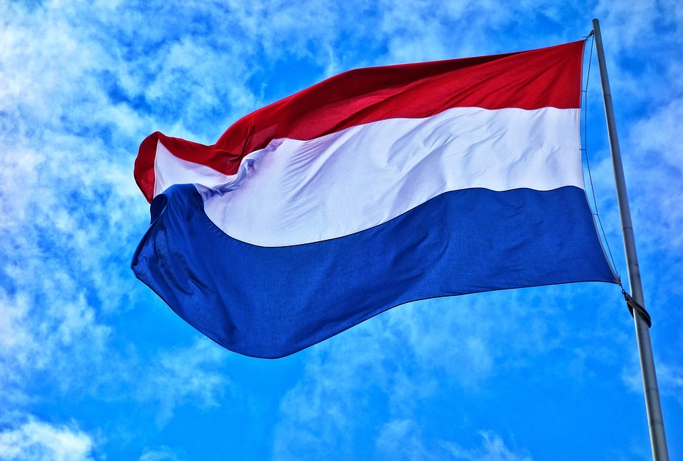
Geen andere God
Lees het stukje op blz. 43
Waarom moeten wij weten dat God drie-enig is?
Notes:
Alleen wat Christus deed is genoeg.
Het geloof vindt alleen rust in Gods Woord.

Slide 9
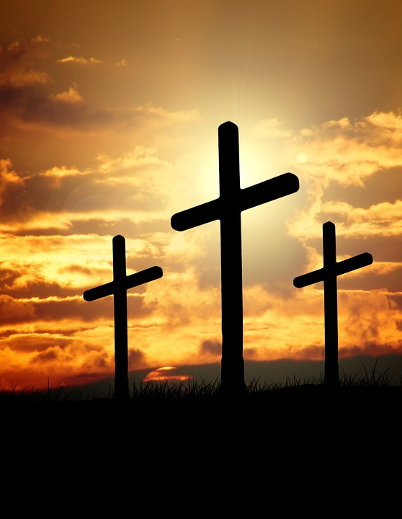
Zo is God!
Lees het stukje op blz. 43
Hoe werken de drie Goddelijke Personen om ons zalig te maken?
Notes:
Het ongeloof groter maken dan het geloof.
Ga tot de Heere.
Het werk van de Heilige Geest

Slide 10
Verwerkingsvragen
Maak de verwerkingsvragen op bladzijde 43.

Slide 11
Samenvatting
Er is één God.
De ene God is tegelijk drie Personen: Vader, Zoon en Heilige Geest
God maakt Zich in de Bijbel bekend als de Drie-enige
De Heere vraagt niet dat we Hem begrijpen, maar dat we geloven wat Hij zegt.
Wie de Drie-eenheid ontkent, kan niet zalig worden.
God is als de Drie-enige werkzaam in het zalig maken van zondaren.
Deze God is al onze lof en eer waard.

Slide 12

Huiswerk volgende keer

Slide 13

Alternatieve binnenkomer
Zoek de kaarten die bij elkaar horen

Slide 14
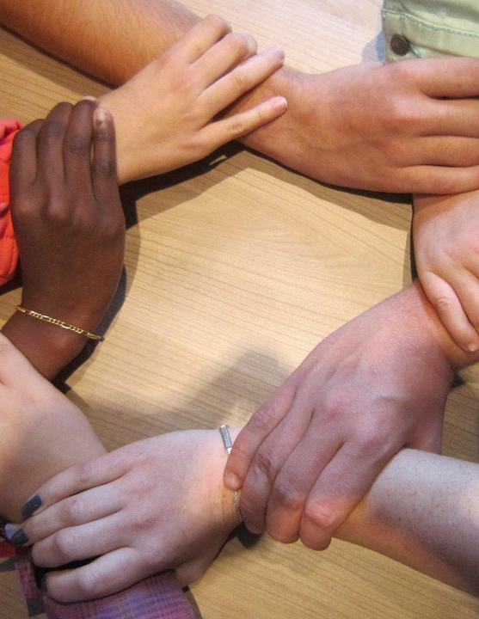
Alternatieve binnenkomer
Ga met 5 personen in een circel staan
Sluit je ogen
Steek je handen uit
Pak met je linkerhand een willekeurige andere hand.
Pak met je rechterhand een willekeurige andere hand
Je mag niet twee handen van dezelfde persoon vastpakken

